Slide 1
思谋工业AI解决方案
工业AI助力制造，加速企业智能化转型

Slide 2
01
关于思谋
聚焦AI 、引领科技

Slide 3

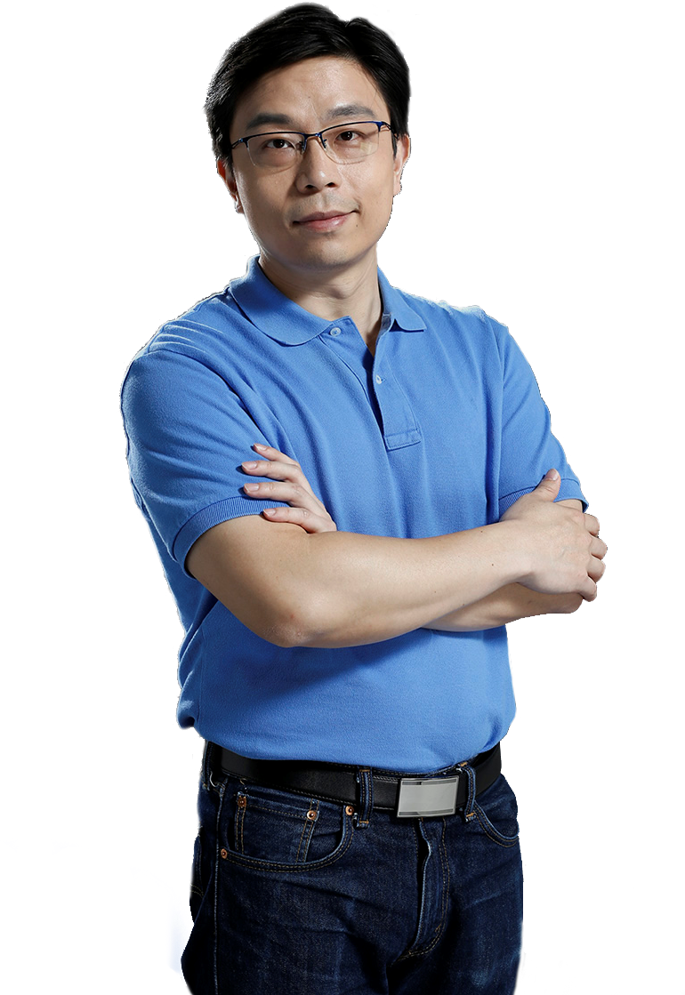
关于思谋
行业领军人物创建
贾佳亚
[ 博士 ] 创始人 & 董事长
香港中文大学终身教授
电气与电子工程师学会（IEEE）院士
计算机视觉、人工智能与计算机影像学等领域权威专家
曾任某头部互联网科技企业最高级别杰出科学家
教育部“人工智能创新发展”专家组成员
科技部“新一代人工智能”重大项目核心专家
业内顶级期刊TPAMI副主编、IJCV编委
www.smartmore.com
3

Slide 4
思谋集团
今日
技术
行业经验
持续发展
今天-588+人（22年->1500）
6大城市（SH/SZ/SU/JP/HK/BJ）
研发75%
60-PHD
国际专利300+、国内100+
L4-自动驾驶系统研发经验
2016、2017全世界ImageNet、COCO图像分割冠军
WAD 3D物体检测冠军
国际最大图像算法库收录思谋10+算法
120+篇图像视频领域的国际论文
全世界最大工业AI项目的成功落地全流程经验
已服务多个半导体、电子制造服务、汽车、精密工业、新能源 等的TOP客户
持续发展实力： 天使 数千万美元(2019/12) Pre-A 数千万美元 A轮 1亿+美元(2020/11) B轮 2亿+美元(2021/06)
我们的投资机构 IDG 红杉 真格基金 联想创投 松禾资本 基石资本 和瑄资本 雄牛资本 闻天下

Slide 5
技术优势
核心团队深耕视觉AI领域超20年 持续引领视觉技术发展方向
核心成员作为发明人
人员构成
300 +
100 +
70% +
60% +
已授权国际专利
已授权国内专利
研发人员占比
硕士及以上占比
开创多项行业之最
多次获国际大赛冠军及顶级期刊最佳论文
研发了全球最早的超分算法-2008年
2012年度电视系统最先进超分技术
2017年度基于深度学习的图像超分全球最佳效果
目前商用化效率最高的8K画质增强系统
全球领先的点云检测和分割技术
拥有现时最精准的道路状况理解系统
研发唯一的全覆盖工业OCR产品
冠军-2020 MEDIA AI阿里巴巴文娱算法挑战赛“高精度视频人物分割”赛道
冠军-2017 COCO实例分割竞赛
冠军-2016 ImageNet语义分割竞赛
冠军-WAD ApolloScape 3D物体检测竞赛
5+开源算法Github获得1000+Star
10+算法被领域内最大开源框架OpenCV收录
NPAR Best Paper Award
ICCVW 2009 Best Paper Award
SIGGRAPH ASIA 10年内最高引论文
图像视频处理领域相关论文百余篇，引用15,000+次
在Deblur、Super-resolution、Matting等领域具有领先地位，多次创造世界纪录

Slide 6



技术优势
具备行业领先矩阵式视觉AI核心技术能力
拥有强大的技术底蕴
算法、应用、工程、芯片 四位一体解决方案
算法覆盖 两个场景、三个大类、20个小类
语义理解分割
像素层
图像超分辨率重建
超清画质
光影计算
前端开发
后台开发
像素层
视频智能
基础引擎
视频
工程
应用开发
高性能计算
实例识别分割
图像去模糊
点云分类、检测和分割
图像细节增强
Vix系统
自动化测试
智能
制造
超高清
视频
材料识别和分类
物体层
物体层
视觉特效：大光圈效果、运动模糊、背景替换
物体检测和识别
人脸/人体编辑器
物体显著性分析
视频物体AR
智能视觉
机器视觉
工业
异构
FPGA
AI 业务
尺寸和距离测量
视频内容结构化
基础架构
编译加速
缺陷定位、识别和分析
场景层
场景层
视频内容搜索
全覆盖工业 OCR
视频综合制作、编辑、特效
多模态数据融合
2.5D/3D重建

Slide 7
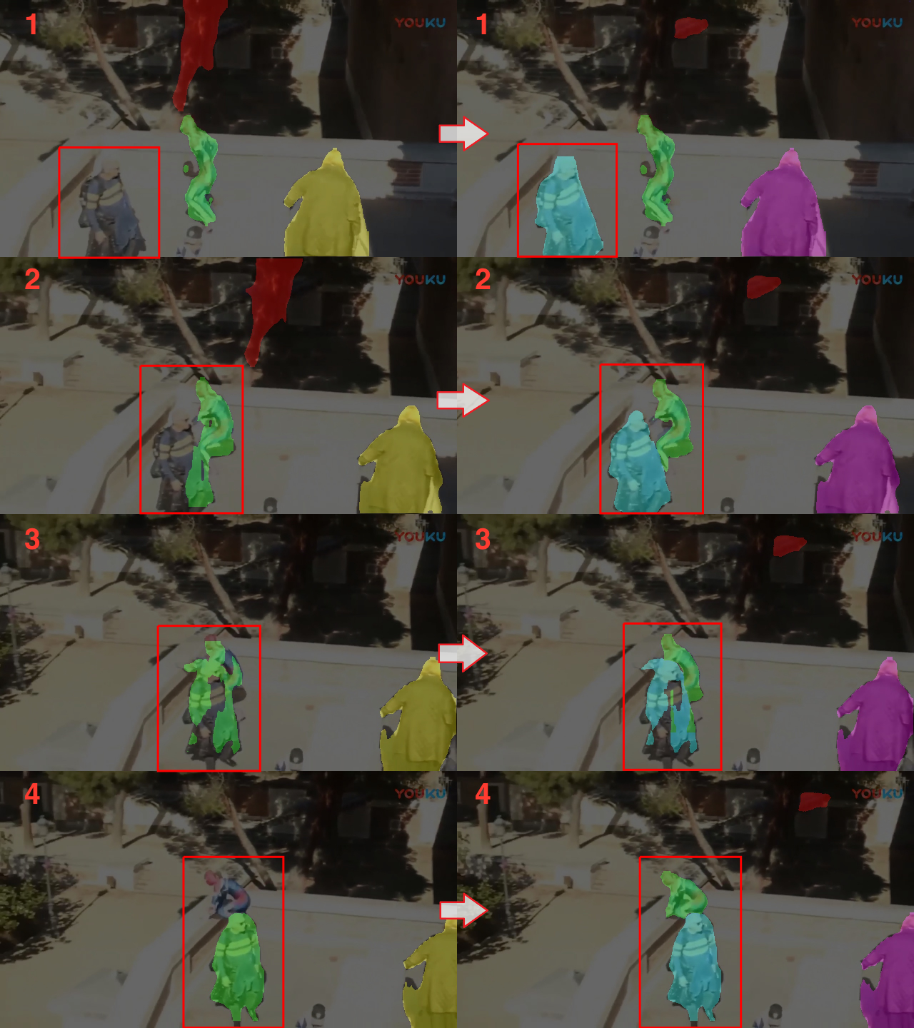
技术优势
视觉检测识别是智能制造、智能自主系统的核心技术
视觉检测识别是智能制造、智能自主系统的核心技术
思谋工业AI：业界领先的实时视觉语义识别技术
连续多年
获顶级计算机视觉竞赛冠军
ImageNet语义分割 冠军
COCO实例分割 冠军
2016年
2017年
WAD道路语义分割竞赛 冠军
AutoNUE竞赛 冠军
2018年
2018年
MEDIA AI阿里巴巴文娱算法挑战赛 “高精度视频人物分割”赛道 冠军
百度阿波罗3D物体检测竞赛 冠军
2019年
2020年

Slide 8
02
从视觉到工业AI
缘起视觉、扎根工业

Slide 9
同样的AI，不一样选择
智慧商场&场馆
制造业
思谋科技、康耐视、MVTec、Landing.AI 等
爱笔科技、平安科技、其他公司等
智慧城市、安防、交通
金融、医疗、文娱、教育、零售
华为、商汤、阿里、腾讯、依图、旷世、海康威视
科大讯飞、第四范式、依图、腾讯、联影、商汤、华为、
OPPO、百度

Slide 10
怎么进入到工业AI领域的？
过去的积累
背景
人工智能+20年积累
工业AI检测
腾讯期间专攻
图像、视频处理
液晶面板
超大型缺陷检测&分类
标杆经验
思谋
一家智能制造科技公司
处理150万张/每工厂/每天
对NG做45分类
替代80%（150+人）/ 工厂
生产时间缩短40%（核心价值）
当年收回投资，节约1500W/每年
亚洲最大的工业AI系统
良率、缺陷、设备看板
AI模型训练系统
AI软件运行系统
中间件对接和处理–TIBCO RV
工业大数据平台、IoT系统对接
面向
半导体
新能源
汽车
3C & 电子制造服务
精密工业
快消
提供：
软件：AI训练、运行平台
服务：客制化的高精度算法、模型开发
集成：AVI/IAOI+思谋AI的集成
创新：数字化创新应用

Slide 11
专注于工业AI的科技公司
清醒的认知：
思谋直面制造型企业的生产部门及信息化部门，要帮助企业最快实现“智能制造”升级和转型，从“解决客户的问题、快速创造价值”切入。
AI技术 （图像处理、数据挖掘、深度学习、机器学习等）
高精密自动化
数据采集
工业软件
非标/标准机械
产线软硬件集成
光学成像设计（图像数据）
传感器、读码
工业IoT（结构化）
ARM、X86平台
GPU\TPU、FPGA、国产化芯片
Linux/Windows平台、移动、嵌入式、边缘平台
2D/3D/运动控制/PLC/机器人对接
一站式“智能制造”方案供应商
让AI快速在工厂落地

Slide 12
思谋工业AI的发展历程
思谋
创始团队
AI/ML
视觉软件
光学实验室
视觉系统
自动化团队
检测设备
产线改造
预测分析
AI软件
福永工厂
特殊解码
数字化系统
3次元软件
成像方案
AI咨询
智能相机
良率分析
传感器
质量追溯
读码器
从点到线、满足客户智能制造的需求！

Slide 13
03
从一个客户说起
合作共赢、创造价值

Slide 14
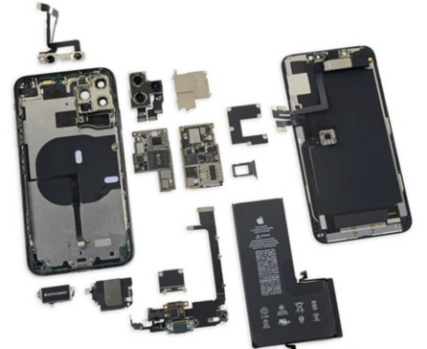
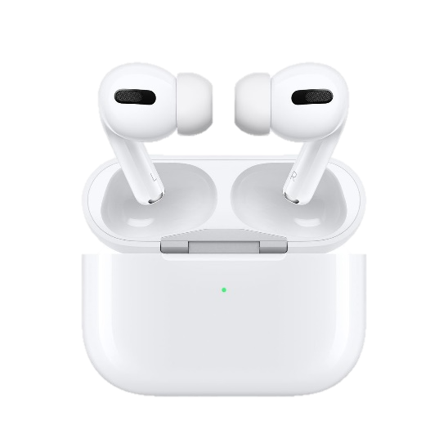
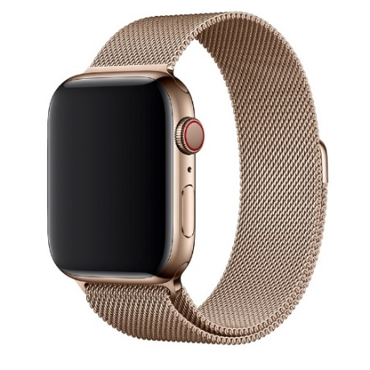
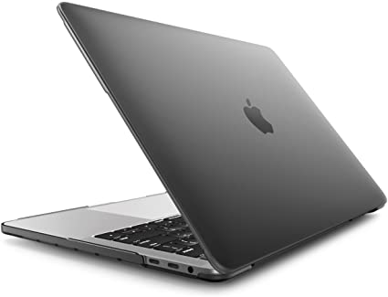
Apple
以下为思谋做过一些Apple项目
iPhone产品
MacBook产品
iWatch产品
AirPod产品

Slide 15
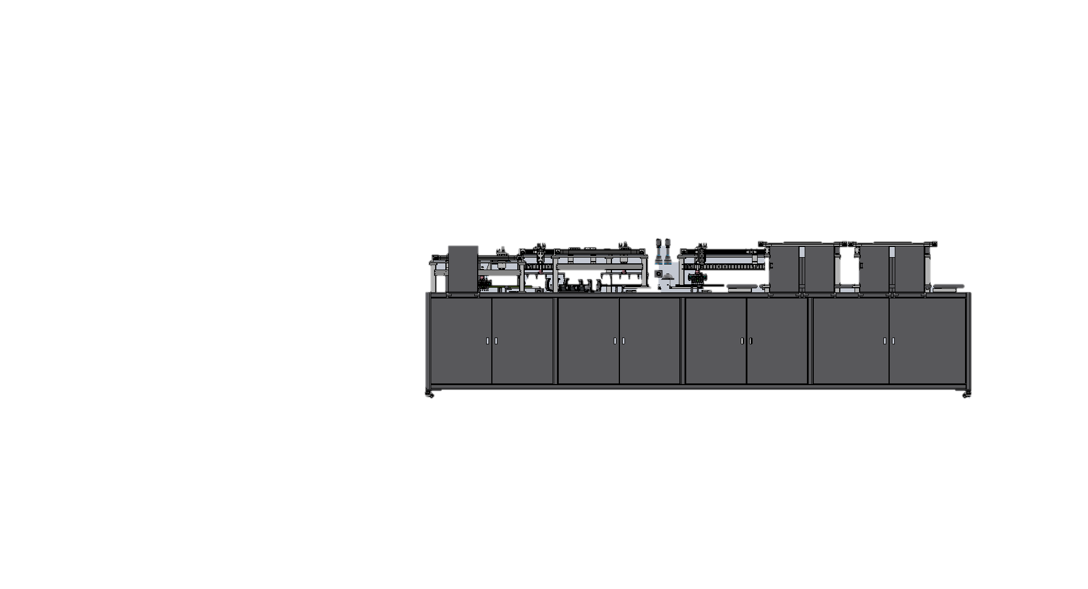
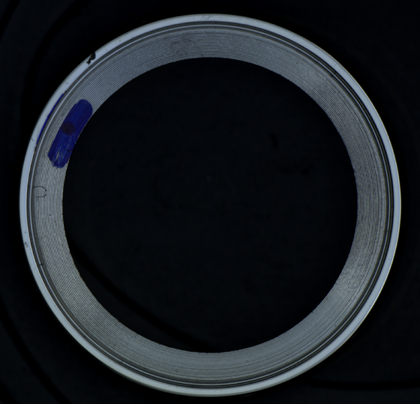
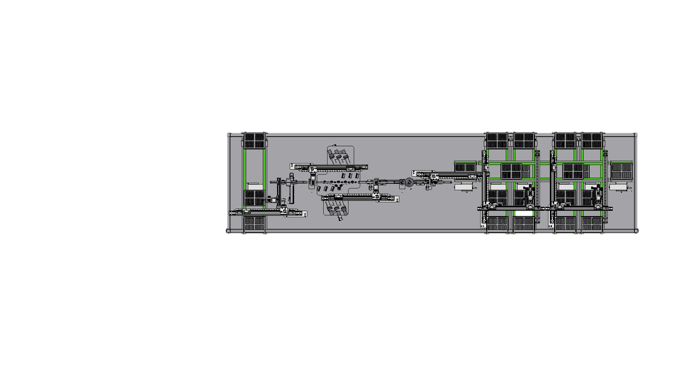
举例：Apple对功能性和外观缺陷同等重视
举例：
iPhone摄像头
的“金属圈”
1、检验标准
人眼、人的CT时间
2、通用点规
缺陷定义，细化，长宽、颜色
3、缺陷定义
缺陷形态、类型、允收（是缺陷但 可接受）、数据样例

Slide 16
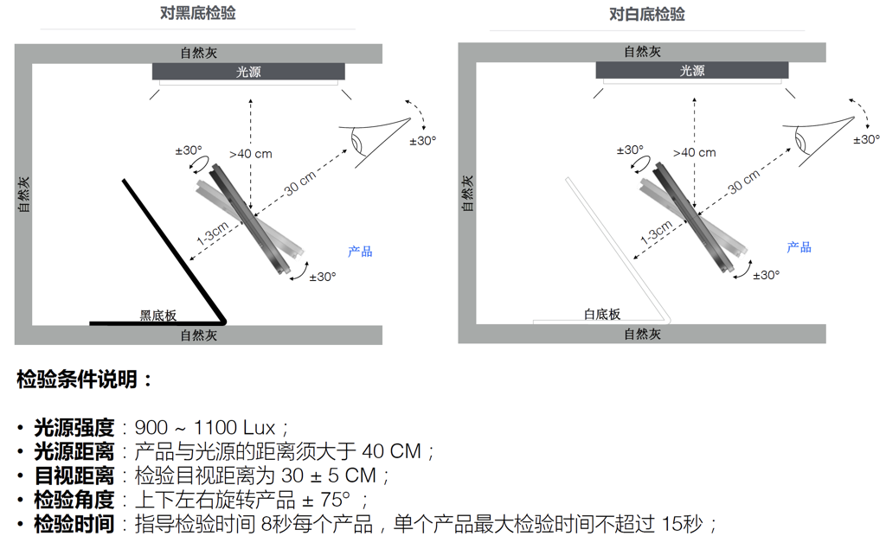
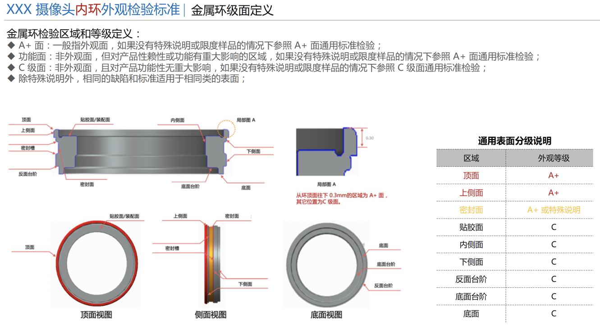
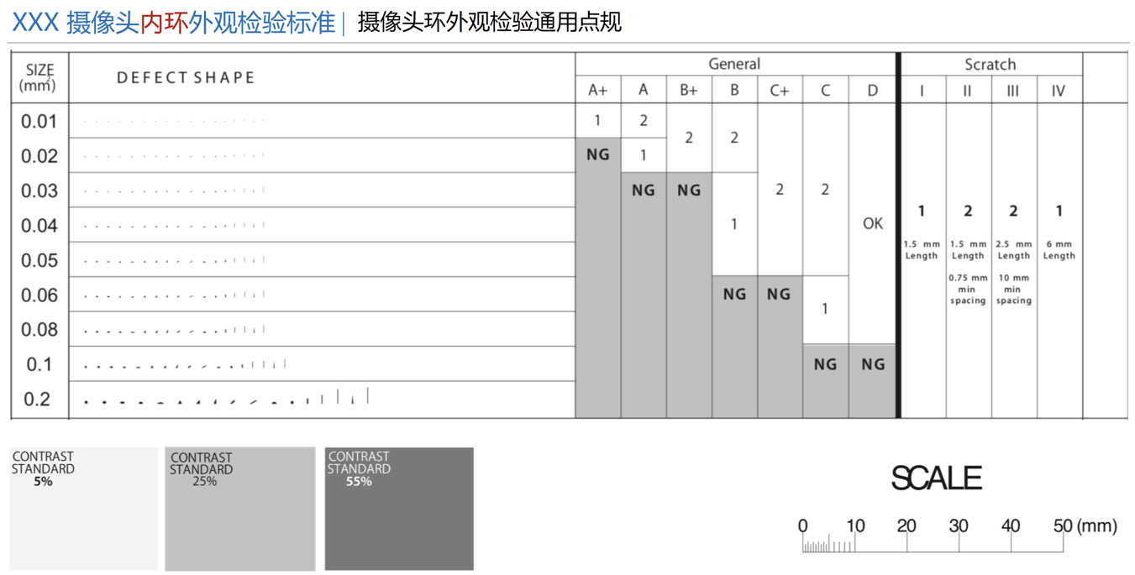
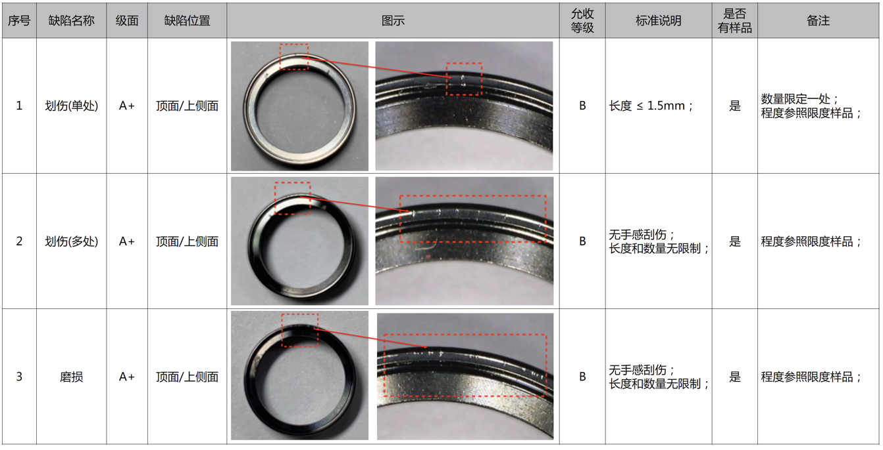
举例：检验标准
以顶面举例

Slide 17
举例：Apple的产品代工商 & 设备供应商
Apple
200~300亿/每年
设备供应-Apple买单
iPhone/iPad
MacBook/AirPod 组装
工艺、组装、检测（电测、外观）设备
博众
其他供应商
纬创
富士康
立讯
绿点
广达
昌硕
…
天准
零部件、以及模组供应
杰士德
瑞声
富驰
东尼
信维
蓝思
工艺、组装、检测（电测、外观）设备
思荣
欧菲光
舜宇
京东方
业成光电
逸美德
科森
…
富强
工艺、组装、检测（电测、外观）设备
原材料、零散部件、供应商
其他

Slide 18
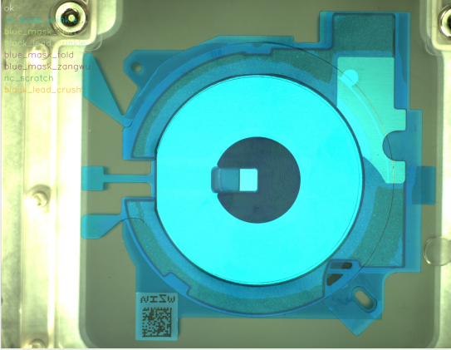
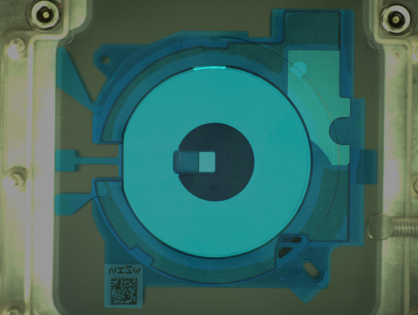
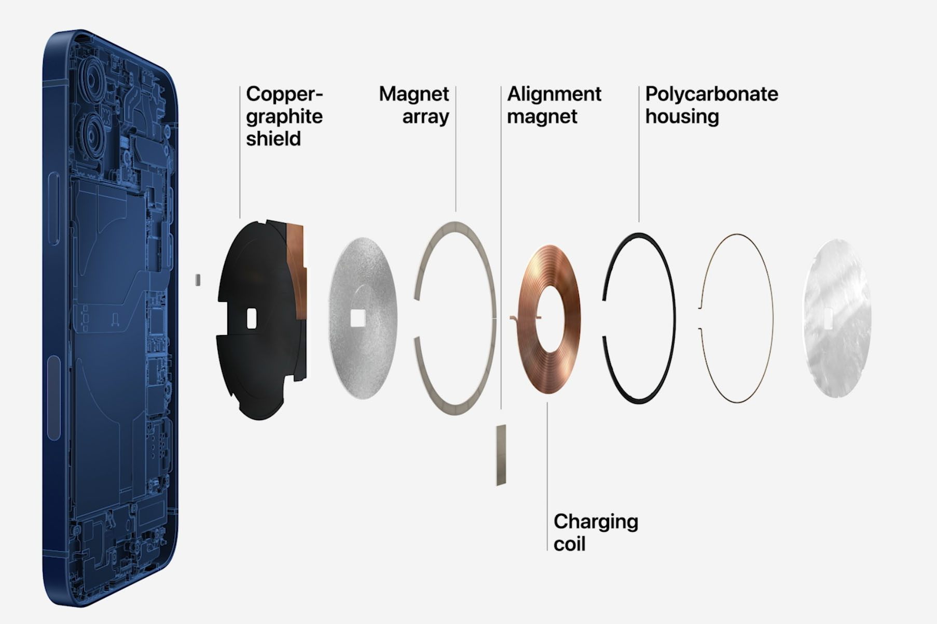
案例：iPhone无线充电线圈检测
成功交付
Apple圈
一战留名
信维
思谋科技
东尼电子
某伙伴
领益
2020年8月份开始
对NG进行35+分类、缺陷复杂
4种产品
3个工厂、几十台机器的部署
难点即亮点
Apple的第一个大规模AI外观检测项目
现有“成熟的视觉工具产品”无法解决
质量检测标准定义 和 质量检测现场执行，并不统一
无法交付
Cognex
Keyence
阿X
创X
HX
其他

Slide 19
行业：不同客户，不同的AI的需求
汽车产品
3C-电子
液晶面板
动机：
人力替代不是第一要素
AI要超过人
品质第一
动机：
省人是第一要素
不要让AI超过人的检出水平
平衡品质和良率
动机：
分类准确率85%即可
和人水平持平下 尽可能 提升召回率、替代更多人力
客户案例
追求“零漏检”
牺牲部分过检（把OK检成NG）；
杜绝人为“疏忽”
AI无疲惫、一致性高
客户案例
AI检出的缺陷都是真实缺陷，符合质量定义
现场QC会选择性的放过该缺陷，并且判定AI“误检”
不同的QC，标准不同，容易扯皮
客户案例
人工只有85%（无数的考试结果）

Slide 20
行业：产品差异和质量要求
汽车
3C-电子
产品（含零部件）生命周期 | 15~30年
质保周期 | > 3年
产品质量 | 0~10 PPM
温度压力 | 高温高压
缺陷流出成本 | 召回：千万~亿RMB
PCN流程 | 高需求
产品（含零部件）生命周期 | 1~3年
质保周期 | <1年
产品质量 | 1000 PPM
温度压力 | 低
缺陷流出成本 | 替换成本< 7000 RMB
PCN流程 | 低需求
质量会做过剩设计！
换型少
周期长
有缺陷的允收多！
换型快
周期短

Slide 21
04
思谋工业AI
创新、特点和优势

Slide 22
消费级AI VS 工业级AI
消费级的AI算法
工业级的AI算法
行业知识门槛
★ ★
★ ★ ★ ★ ★
数据获得门槛
★ ★ ★ ★ ★
★ ★
数据样本量、均衡性
★ ★ ★ ★ ★
★ ★
训练成本要求
★ ★ ★ ★ ★
★
部署成本门槛
★ ★
★ ★ ★ ★ ★
运行环境的要求
★ ★
★ ★ ★ ★
精度要求
★ ★
★ ★ ★ ★ ★
稳定性、一致性
★ ★
★ ★ ★ ★ ★
规模化、复制成本
★ ★
★ ★ ★ ★ ★
错误容忍度
★ ★ ★ ★ ★
★
甲方客户内化需求
★
★ ★ ★
工具化成熟要求
★
★ ★ ★ ★ ★

Slide 23



思谋工业AI的算法库
应用场景
检测
检测
分类
分割
KP
ML
MV
SDK
Cluster
产品化
SMore Vimo
插件
Distill
Quant.
SSL
HPO
NAS
Solutions
3C
PCB

Slide 24
算法性能
训练时间
效率提升
0.5
3
天
倍+
通过SMap的加持，拿到数据平均0.5天就可以产出符合POC要求的模型
通过SMap的加持，效率提升三倍以上，尤其体现在速度和性能均有较高要求的项目上
网络自动搜索
超参数自动优化
网络自动搜索
30%
10%
+2mIoU
人像分割项目，通过NAS模块针对目标硬件的优化，提速30%，分割质量不变
某摄像头介子项目，通过关键点做精确定位，通过HPO的整体优化，定位准确率提升10%
某无线手表项目，通过NAS对最终准确率的优化，继续提升分割性能

Slide 25
算法融合
思谋工业AI算法
 | 深度学习 | 机器视觉算法
应用 | 表面缺陷检测 (裂痕、刮伤) 目标检测 图像分类 食品、工业产品、铸造产品、纺织物检测、医疗影像分析 | 二维测量 编码识别 存在/不存在检测 机器手臂引导 印刷检测
特征 | 对象不固定 方位多变 | 固定对象 固定方位
应对缺陷变化 | 内置各种工具，当缺陷出现变化，判片人员可以将缺陷图片重新输入训练平台优化模型。 | 当缺陷出现变化时，运维工程师需要大量工作调整模型，运维工作量非常大。
满足数据指标 | 能识别和分析复杂无规律缺陷 | 无法分析复杂无规律缺陷，开发工作量巨大
应对复杂图像 | 传统视觉用模板匹配和特征提取方式准确率和误判率很难突破天花板 | 大数据量学习可以达到较高的准确率高，低误判率
硬件 | 硬件开销更高、需要GPU | 硬件开销小、CPU即可
鲁棒性 | 鲁棒性极高 | 特征人为设定、只能处理特定场景，鲁棒性差、无法应对“噪声”数据干扰
深度学习 Deep Learning是一种新的可靠解决方案 ，可以用来解决传统机器视觉在过去无法解决的问题。
深度
学习
共通性
传统
机器
视觉
算法
共通性：图像预处理、特征提取、Loss函数、模板匹配、定位等；

Slide 26
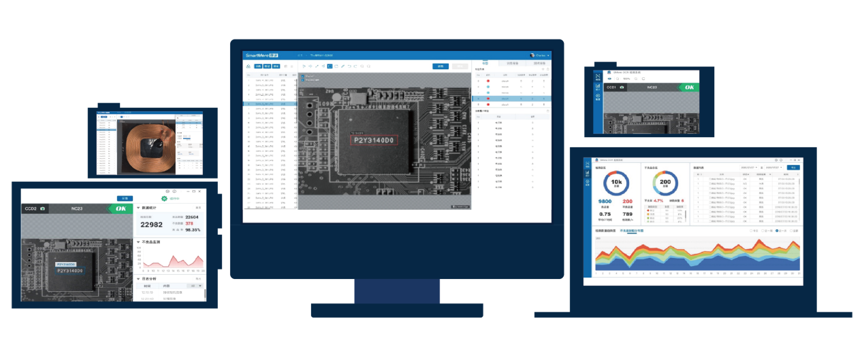
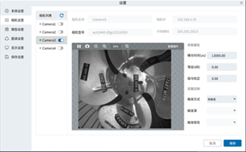
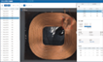
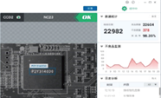
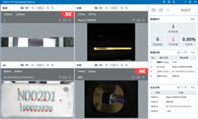
产品形态
0 编程
1 键部署
2 大引擎
3 步操作
多触发模式
兼容性强
导出SDK
直接部署
Windows
Linux
工控机/服务器
SMore ViMo 工业AI平台
SMore ViLab 工具箱
全流程工业视觉AI端到端系统
训练+运行两大平台
让生产过程从人工操作变为人工管理
实现传统制造业智能化升级
一键导入AI算法训练平台4类标准任务
支持市面上主流网口相机
支持多种运行模式
灵活部署深度学习算法、运行任务
Windows/Linux支持
真正所见即所得的AI工具！

Slide 27
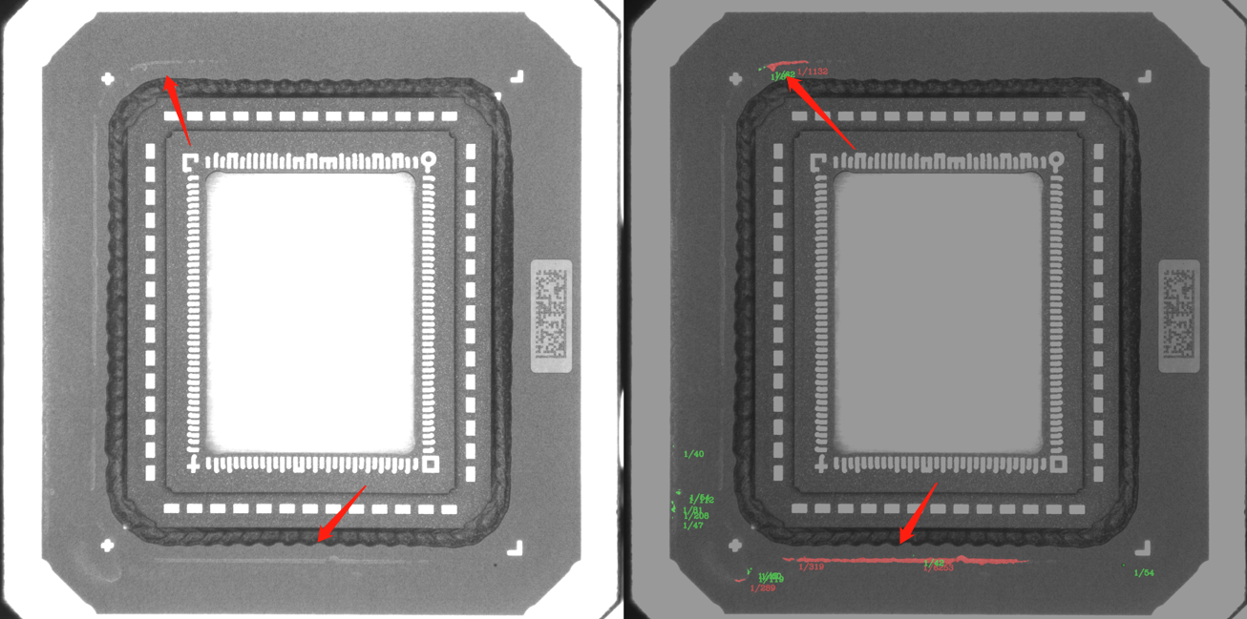
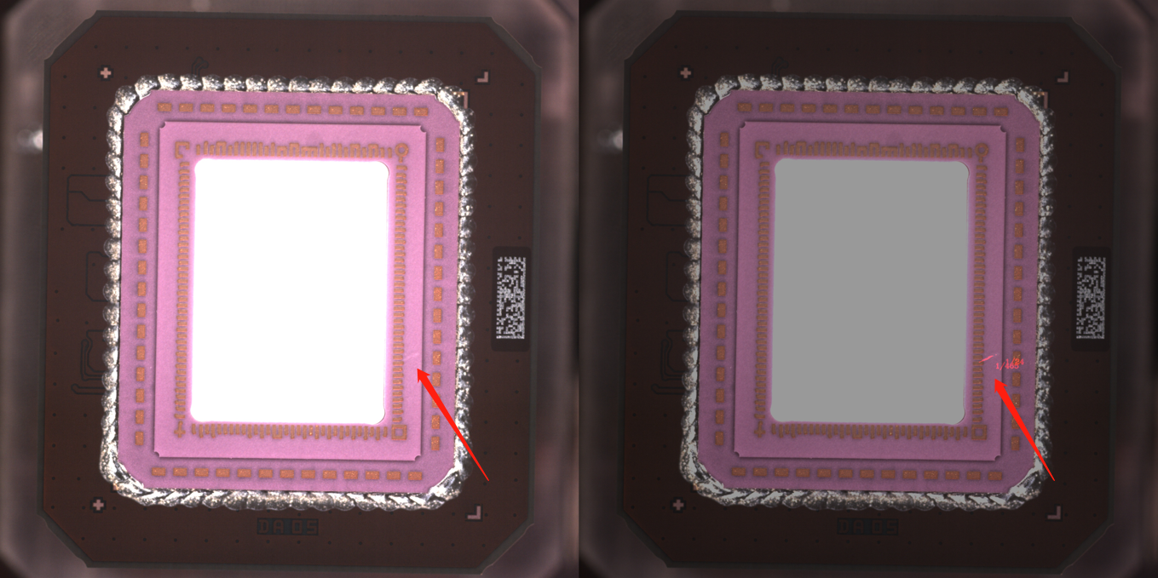
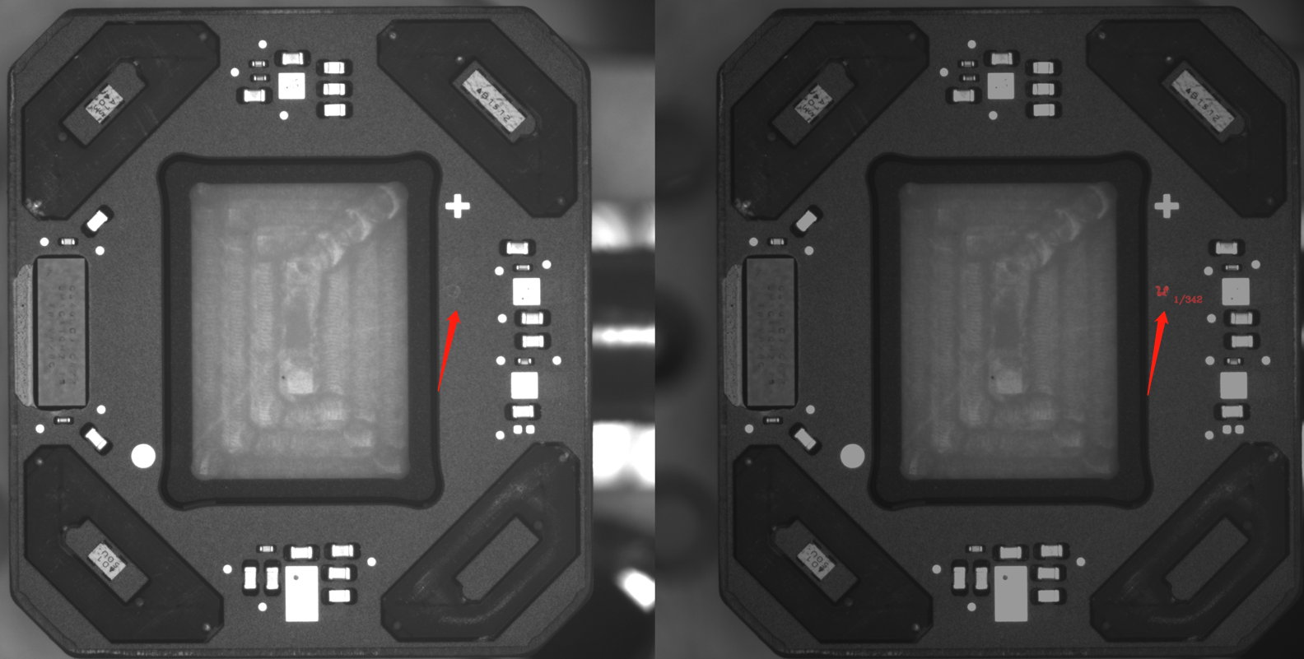
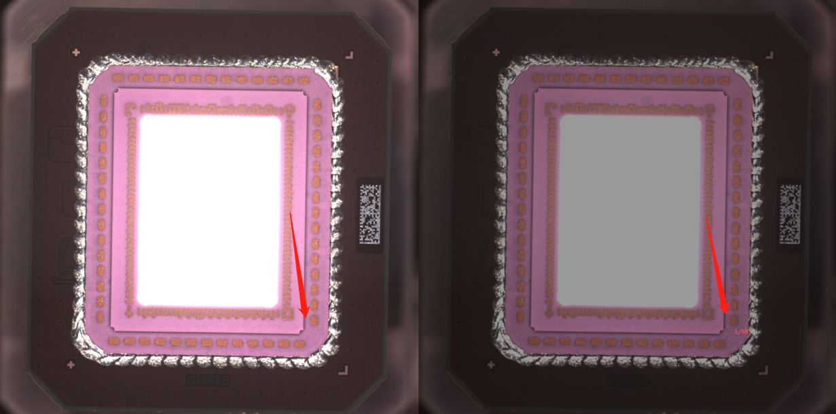
思谋AI算法特性：超强兼容性快速分割能力
兼容多种场景切换
不同类型光源
不同光源强度
芯片正反面
彩色与灰度
不同像素分辨率
AI算法特性
可兼容多种场景分割出形态类似缺陷
单GPU处理75M彩图耗时小于300ms

Slide 28
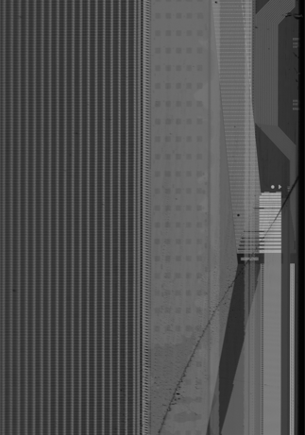
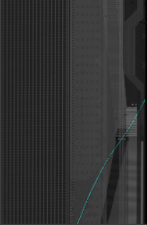
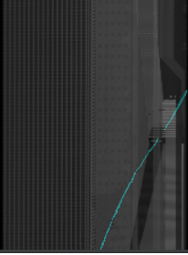
思谋AI算法特性：超强像素级缺陷分割能力
原图
人工标缺陷
AI检出-几乎100%匹配！
精确到3像素级的自研AI网络分割能力
尽可能的在极限边缘为客户提供精细缺陷定位

Slide 29
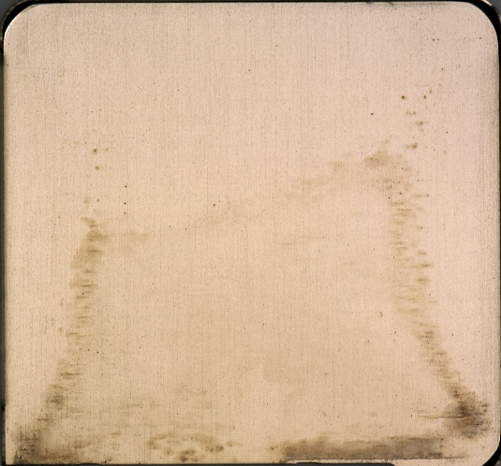
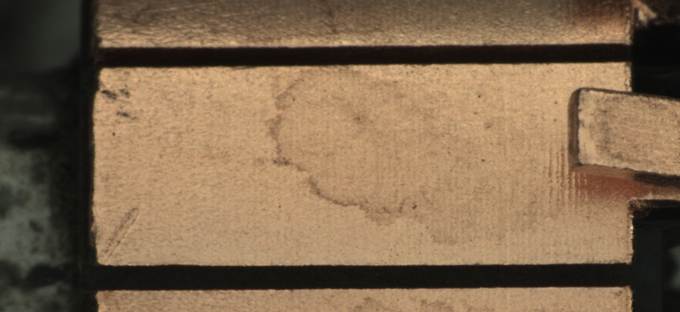
思谋AI算法特性：
宽泛的讲是一种除了边缘和背景有些区别，整体和背景完全类似的一种缺陷，在工业界经常以脏污，灰尘簇等形态出现，使用普通的AI，非常容易被漏检，思谋AI可以解决！
解决行业痛点（脏污类）
边界不清晰，容易误判
形态多样，标准不一，判断很依赖边缘
复杂背景下强鲁棒性为客户提供稳定的缺陷检测能力

Slide 30
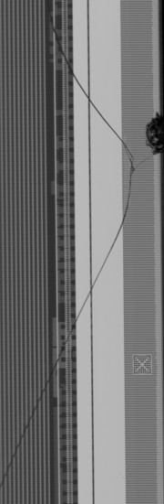
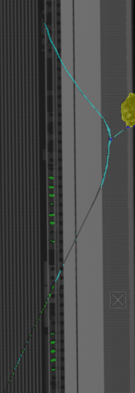
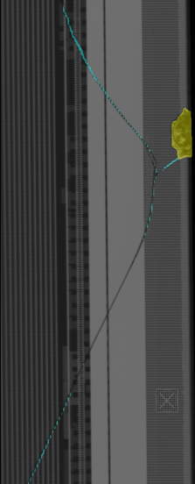
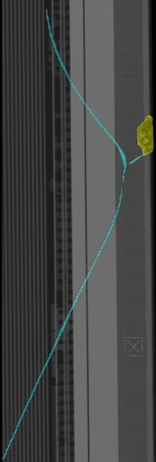
开源AI算法 VS 思谋AI算法 1/3
原图
DeepLab
PSPNet
思谋
高达
3像素
缺陷
检出能力

Slide 31
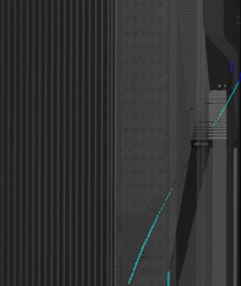
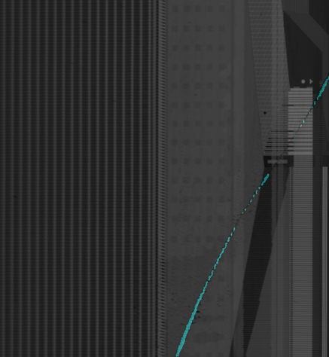
开源AI算法 VS 思谋AI算法 2/3
原图
DeepLab
PSPNet
思谋
在细微缺陷的精细化分割上，思谋明显胜出！

Slide 32


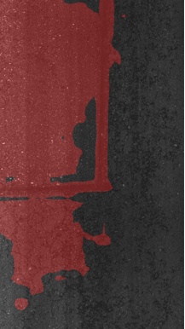

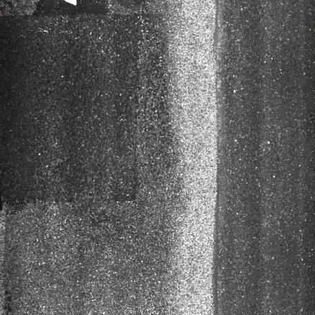
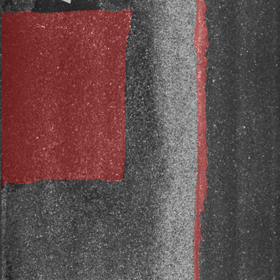
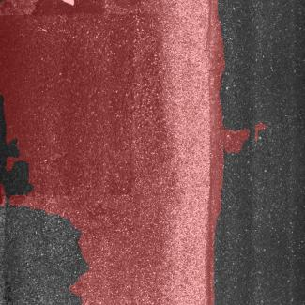
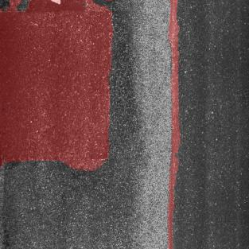
开源AI算法 VS 思谋AI算法 3/3
原图
Ground truth
PSPNet
思谋
AI算法特性
自研优异
强鲁棒
边缘分割
缺陷检出

Slide 33
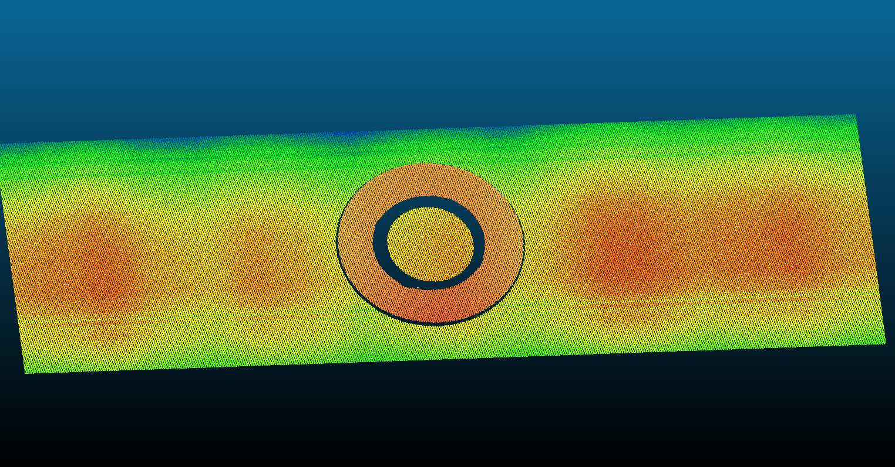
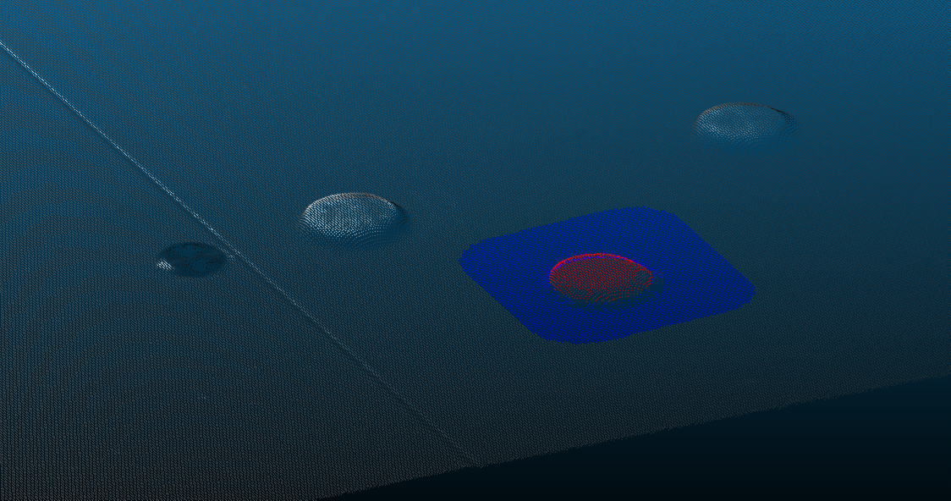
思谋3D算法特性：高精度3D测量算法
在不同场景下能实现
高精度
高速度
高重复性
噪声抑制和环境干扰补偿算法
基于高精度3D传感器 实现微米级别的高精度3D测量。
最大程度减少复杂环境对测量结果的影响。
在某汽车500强客户的轴承平面度测量项目中，被检测产品在设备传送带高速运行，工件无装夹的条件下，测量结果的重复性精度优于其他厂商达50%。

Slide 34
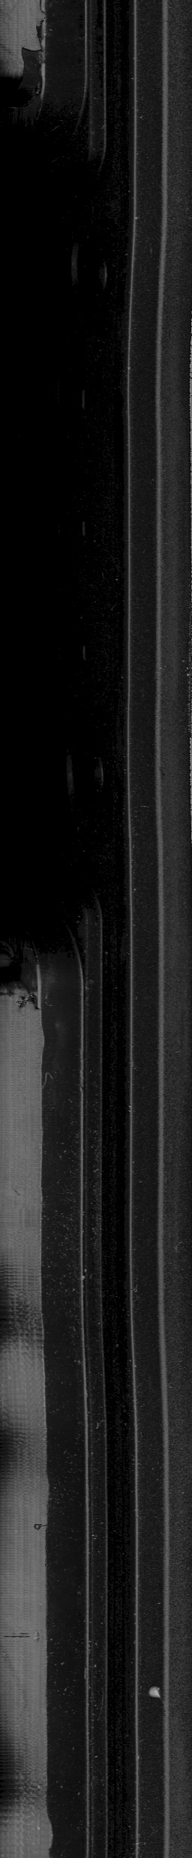
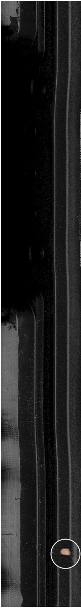
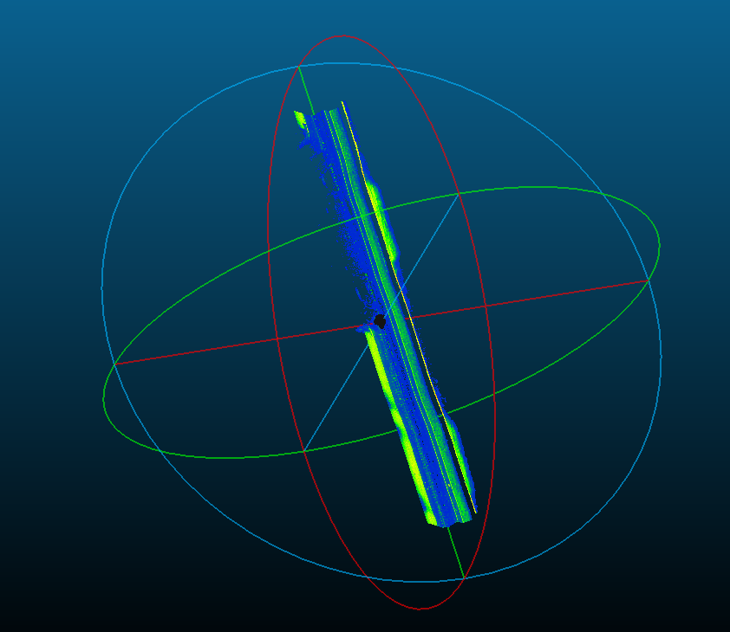
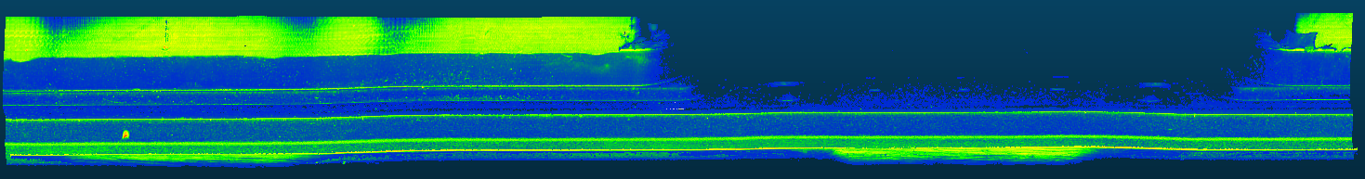
思谋3D&AI算法结合：3D点云分割专项技术
特性说明
转换
定位识别
实时性3d点云分割算法
精准定位到每个点云的语义信息
结合思谋AI算法
保留客户的深度等3维过滤需求
2D/3D后
处理优化
输出
最终结果

Slide 35
产品对比：XIDI VS 思谋AI（以分割举例）
# | 指标 | XIDI | 思谋AI
1 | Feature Size < 15 Pixel | 不稳定 | 稳定
2 | 目标物与背景灰度值差10以内 | 不稳定 | 稳定
3 | 裂纹等细长类缺陷 | 不稳定 | 稳定
4 | 形态差异较大的多种缺陷放入一个tool中检测 | 不稳定 | 稳定
5 | 不同光源环境下，需要将两张图片分别放入不同tool中训练和检测 | 检测时间长 | 检测时间短
6 | 无迭代过程收敛图显示，不能确定是否到达模型参数最优状态 | 难达最优状态 | 有过程收敛图、能确定达到最优状态
7 | 单个tool进行分割 | 只能作为NG/OK二分类 | 可进行多分类

Slide 36

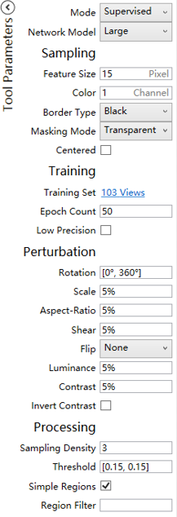
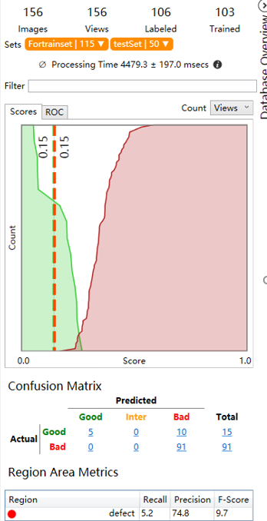

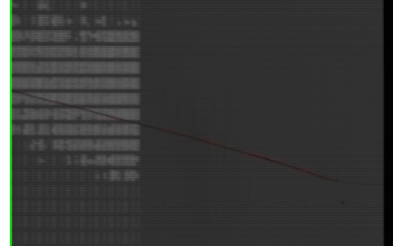

产品对比：用XIDI来检测缺陷
XIDI 参数列表
XIDI 训练结果展示
结论：
裂纹NG物料被判定OK
严重漏检
分割能力弱
细微缺陷，像素级 处理差
加入训练集，效果亦无明显改善

Slide 37


产品对比：用思谋VIMO来检测缺陷
原图
局部
结论：
裂纹NG物料完美检测
对细微缺陷的分割能力 超过XIDI
全流程工业视觉AI端到端系统
训练+运行两大平台
让生产过程从人工操作变为人工管理
实现传统制造业智能化升级

Slide 38








产品对比：XIDI VS 思谋AI（以分割举例）

Slide 39







产品对比：XIDI VS 思谋AI（以分类举例）

Slide 40














产品对比：XIDI VS 思谋AI（以检测举例）

Slide 41









产品对比：XIDI VS 思谋AI（以OCR举例）

Slide 42

工业AI项目的一些经验分享

Slide 43







实践1：数据的多样性
真实情况下的条件
要包含不同环境下的缺陷和正常数据
正常条件
正常图片
缺陷图片
业 务 实 践
AI最佳

Slide 44

实践1：实际例子
同一个产品在同一个站点（不同机台）
拍照
某个 AOI
站点
面板
面板
AOI机台
型号A
AOI机台
型号B
AOI机台
型号C
AOI机台
型号D
业 务 实 践
AI最佳

Slide 45
实践3：缺陷到底要分几类
1.正确的看待多分类和二分类的关系
二分类可分多分类
:一种缺陷
:一种类别

Slide 46
实践4：缺陷到底要分几类
二分类不可分多分类
:一种缺陷
:一种类别

Slide 47
实践3：做到一半新增一个缺陷类别
2.为何多分类不可随意添加新的类别需求，而二分类一般情况可以
二分类添加新类别（1）
新的缺陷和原本缺陷无类似特征
二分类添加新类别（2）
新的缺陷和原本缺陷有类似特征
:一种缺陷
:一种类别

Slide 48
实践3：做到一半新增一个缺陷类别
多分类可以添加新类别
新的缺陷和原本缺陷无类似特征
多分类不可以添加新类别
新的缺陷和原本缺陷有类似特征， 会造成多个类内部区分混乱

Slide 49
实践3：做到一半新增一个缺陷类别
3.二分类+后处理细分类的风险
均值过滤
由于后处理会涉及到打光，视野等各种因素，造成客户提出的规则无法涵盖所有情况，容易出现打补丁的风险。随着补丁的不断增加，出现自相矛盾的情形
缺陷A
打光
方差过滤
极大值过滤
区域过滤
形状
形态过滤
面积过滤
缺陷B
额外需求
特性：项目成功经验的总结，教育客户的地方

Slide 50
实践3：新加一个缺陷类型考虑的点
后处理细分类流程模拟
客户要求A,B分离
规则能否解决问题
是
A,B成功区分
否
是否影响其他缺陷判断
终端客户(如存在)是否接受
重新设计
是
新规则是否与老规则冲突
否
否
验收
模型输出结果
新增规则+1
是
重新设计
E,F分离
为了强行将两个类似的缺陷细分所添加的规则，会随着数量的增多出现各种风险。

Slide 51
选择思谋
选思谋 = 选择了工业AI项目的最高成功的可能性！
专注
亚洲最大工业AI团队
足够资源保证交付
500人+全职做工业AI
有经验、好商誉
在5大行业
足够多+足够复杂的成功案例经验
做一单，成一单！
工业全栈
软硬件设计，制造，生产
物联网、AI和大数据、数字化转型方案
All in 思谋
快速响应
上海/苏州、深圳
覆盖华东/华南的制造产业
2小时抵达客户现场
行业专家
新能源、PCB、封测、面板
3C制造、半导体CIM领域、汽车领域
战略和管理咨询
专家资源
持续发展
世界一流的资本支撑
稳定的业务发展和成长
工业AI领域的独角兽！

Slide 52
05
制造+思谋AI的应用
突破创新 赋能产业

Slide 53








行业方案：液晶面板
亚摩-MES系统
TIBCO RV (消息总线）
检测完毕
上传图片
上报消息
3
线内修复 制程重做
AOI设备
仓储区/等待检测
以Array玻璃为例
1
4
7
缺陷图片
6
以下为示意图（工厂现场是远程操作修复）
2
AOI本地磁盘存储 (定期删除)
人工检测结果 直接保存在MES系统
人工识别
缺陷图片
5
AI识别
70%
存储 服务器
7x24 监听消息
AI应用前台
缺陷分类Code
异常相交/断线（M1/M2, 断线宽度，几分之几、缺陷面积多少um
缺陷是否覆盖TFT区域
缺陷影响像素的比例
缺陷的大小/开异常单/Panel分级
AI推理（判图/分类）
AI训练（训练模型）

Slide 54
客户案例：华星光电
公司名称
深圳华星光电有限公司
企业总部
深圳
所属行业
高科技
产品和服务
TFT-LCD、OLED产品
年收入
276亿（2018）
公司网址
www.szcsot.com
项目范围：
T1 8.5代线 所有Array、CF、Cell-API站点、12只产品
T2 8.5代线 所有CF、Cell-API站点、4只产品
T6 11代线 所有Array、CF、Cell-API站点、所有产品（目前3只 – 43/65/75）
主要目标：
减少生产等待时间
人力重复劳动最大化替代
提升检测效率、准确率，实现自动化、智能化
提升良率
减少缺陷
解决方案：
ADC应用平台
SM-Insight工业智检软件 标注、训练、运行
SM-Insight面板缺陷检测算法包
项目简介和收益：
全世界最大规模的人工智能全面落地高科技制造领域的项目，AI系统嵌入到整个7X24生产制造流程中，实现了缺陷检测的全面自动化，智能化。
项目开发和应用业界领先计算机视觉图像识别等AI技术，建立具备自学习能力的生产新模式，实现无间断、高精准的智能判Code（ADC（自动缺陷分类））技术在生产线的创新应用，突破并创新工艺流程。
质检生产周期缩短40%，综合良率提升1.5%，产品质量缺陷减少5%。
本项目通过提升效率，提高良率实现直接的经济效益，项目建成后，相当于实现新增阵列玻璃基板产出能力1500片/月，统一折合75吋产品为11万块/年，预计正常生产年实现销售收入2.30亿元/年，经济效益极为显著。
官方发文 http://www.szcsot.com/news_view.aspx?nid=2&typeid=5&id=807
缩短40+% 产品的生产周期
替代60+% 综合人员替代率
良率提升1.5% 综合良率从95.5->97%
85~95+% 浮动准确率（部分达99%）
5% 产品缺陷减少
10倍 质检效率提升
“本项目是国内唯一 一家人工智能AI（计算机视觉领域）“全面”落地工业领域的应用，覆盖了高世代显示面板所有缺陷检测和分析的工段。 ”
- 华星光电（T6）国家发改委-官方项目文件

Slide 55















行业方案：3C电子制造服务
无线充电线圈缺陷检测
柔性电路板缺陷检测
手表显示模组缺陷检测
满足60+缺陷项检测；
精密光源设计，克服产品翘曲因素，全方面呈现缺陷项；
UPH≥1200pcs/h；
过杀率<5%，漏杀率<0.1%；
满足40+缺陷项检测；
能适应表盘曲面检测；
过杀率<5%，漏杀率<0.1%；
缺陷种类：30+；
检测精度：0.01m^{2；}
检测率：99.5%+准确率，0漏杀；
Airpods耳机缺陷检测
PCB板-基于AI字符及划 x 识别智能混料分拣系统
无线充电线圈缺陷检测
柔性电路板缺陷检测
手表显示模组缺陷检测
满足字符/二维码/划x/印章识别
强大的光学性能，可适应镀层、镭雕、印刷等不同字符的识别
检测时间＜3s/pcs；
检测准确率>99%
Airpods耳机缺陷检测
满足20+缺陷项；
智能读码，对接客户MES系统；
检测时间＜1s/pcs；
检测准确率>99%
PCB板-基于AI字符及划 x 识别智能混料分拣系统
原材料
SMT
模组厂
成品组装
包装

Slide 56

















行业方案：汽车行业
活塞
仪表盘
发动机外壳
安全带
座椅滑道
汽车水箱
无人检测、良率分析、工艺数字化看板
转向节
丰富的整体解决方案
项目快速实施
完善的行业算法包
检测速度<200ms
明显缺陷检出率100%
一次通过率100%
换型时间<3min
每天处理图片量20万+
7*24H持续稳定运行
刹车组件系统
平面推力轴承
企业级工业AI平台

Slide 57






行业方案：PCB
…
阻焊
…
包装发货
思谋：
图形
AOI
成检
PCB-AI假点过滤+多分类
塞孔/阻焊/AOI/成检
支持1拖1，以及1拖N
兼容多种设备（由田、牧德、宜美智等）
判图20000张/单机/每小时 *和AI服务器硬件配置、AVI/AOI吞吐也有关
支持缺陷多分类，从2~45+分类；
假点过滤率>85% 分类准确率>95% 漏检率<0.05% *根据多个项目验证阶段得出
额外： 可对接智能分拣机实现完全人力替代

Slide 58

行业方案：IC载板
…
阻焊
…
包装发货
思谋：
图形
AOI
成检
IC载板-AI图像系统
阻焊/AOI/成检
支持单机、集群部署 * 看机器数量
接入几十~几百台AVI/拍照机数量 处理百万张假点图/每小时 * 看AI判图服务器数量
支持30+关键缺陷细分类
性能 假点过滤率>90% 分类准确>95%； 漏检率<0.05%；

Slide 59








行业方案：半导体封测
AOI-AI缺陷检测方案
AVI-AI缺陷检测方案
外挂式部署、支持在线or离线
速度达360,000单元/每小时
多产品兼容
缺陷多分类
缺陷标准可配置
集中部署，集群管理，30+机台同时接入,
每小时检测量超3,000,000 unit
采用GPU优化技术，成本更低
漏检率<10ppm，过检率<0.1%
无需改动原系统，AI方案可无扰接入
…
…
…
…
Molding 注塑
Plating 电镀
AOI
Trim/Form 切筋/成型
FVI 成检

Slide 60












行业方案：新能源
单体电池工艺段
模组工艺段
Pack工艺段
钢壳分料
AI检查系统
涂胶
物料封装
烘干
检测动力电池 （切割后）的极片+ 极耳的正反两面的各10+表面缺陷
CT 0.25s
准确率 99.3%
检测精度 0.25mm
纽扣式电池密封胶涂覆质检一体机，实现智能点胶及AI质检
成品电池电性能测试集外观检测一体化方案
CT 1s
准确率 99.9%
检测精度 0%
电池外壳缺陷检测
通过2d和3d相机测量如划痕宽度和深度的检测
CT 1 min
准确率 99.9%
检测精度 0.1mm
加工
组装
组装
原材料
单体电池
模组
电池Pack
行业应用
电池回收
涂布、分切、卷绕
涂胶、焊接
装配
上游
中游
下游

Slide 61
06
产品方案
突破创新 赋能产业

Slide 62










产品方案 · 智能制造
SMore Factory 软件平台 硬件体系 整机设备
完备的软硬件产品矩阵
布局智能制造全链条
质量检测
条码包装
Smore ViMo
Smore ViScanner
数据分析
隐形二维码检测
软件
平台
SMore Factory
智能制造
硬件
体系
SMore ViAir
远程运维
Smore ViLab
分拣
SMore ViNeo
工艺优化
AI 解决方案
核心膜类产品 生产数据分析
其他思谋AI算法组件
Smore ViMobile
……
颜色数据推优
客户获得更多价值
智能化提升
工艺优化
系统交付
敏捷运维
ID读码准确率可达 99.99%
大数据准确判断工艺质量
交付项目突破单点
应用热插拔，随意增减、修改
无人分拣，灵活配置
产品预研成本低，周期短
一站式提供解决方案
新需求无需依赖重新开发，可自行增减
出入库信息化管理
机构方案更精密合理
6个月内启动14个项目

Slide 63




产品方案· 智能制造
智能制造：核心算法能力
分割
AI OCR
检测
分类
缺陷像素级识别
文本检测识别
目标分析、定位、计数
多类别区分
63

Slide 64





产品方案 · 智能制造
SMore Factory 软件平台 硬件体系 创新应用
SMore Factory：生产制造全流程AI解决方案
1
2
3
4
5
供料入库
来料检测
产线生产
质量检测
出库发货
OCR识别
来料质检
产线监控
质量把控
流向追踪
车型识别
纸箱条码识别
移动条码扫描
来料分类
来料质检
批号识别
物料字符追踪
产品分类分拣
3D缺陷检测
目标引导
产能预测
外观终检
规格分类
良率分析
工艺改进
批次识别
规格识别
产品统计

Slide 65
产品方案· 智能制造
SMore Factory 软件平台 硬件体系 创新应用
软件平台：超级平台让生产无忧
0 编程
1 键部署
2 大引擎
3 步操作
多触发模式
兼容性强
SMore ViMo 工业AI平台
SMore ViLab 工具箱
全流程工业视觉AI端到端系统
训练+运行两大平台
让生产过程从人工操作变为人工管理
实现传统制造业智能化升级
一键导入AI算法训练平台4类标准任务
支持市面上主流网口相机
支持多种运行模式
灵活部署深度学习算法、运行任务

Slide 66




产品方案· 智能制造
SMore Factory 软件平台 硬件体系 创新应用
硬件体系：跨行业产品矩阵
SMore ViScanner
智能扫码设备
SMore ViNeo
智能相机
SMore ViAir
边缘AI盒子
SMore ViMobile
智能手持设备
过程读码
生产追溯
复杂文本识别
装配/缺陷问题检测
全场景覆盖
定制化场景
一键AI赋能
检测追溯
移动终端
可靠识别
66

Slide 67

产品方案· 智能制造
SMore Factory 软件平台 硬件体系 创新应用
从视觉检测 ---> 更多AI创新应用…
多因子分析
工艺&良率提升应用
软件平台
预测维护
资产网络
制程工艺优化数据分析
数字化看板
智能质量缺陷检测
IoT应用、移动AI App
SMore Factory
数据接入
智能识别&分拣
AOI+思谋AI假点过滤
智能视觉系统
AVI&AOI（合作伙伴）
AI读码器
……

Slide 68
谢谢！

